Slide 1
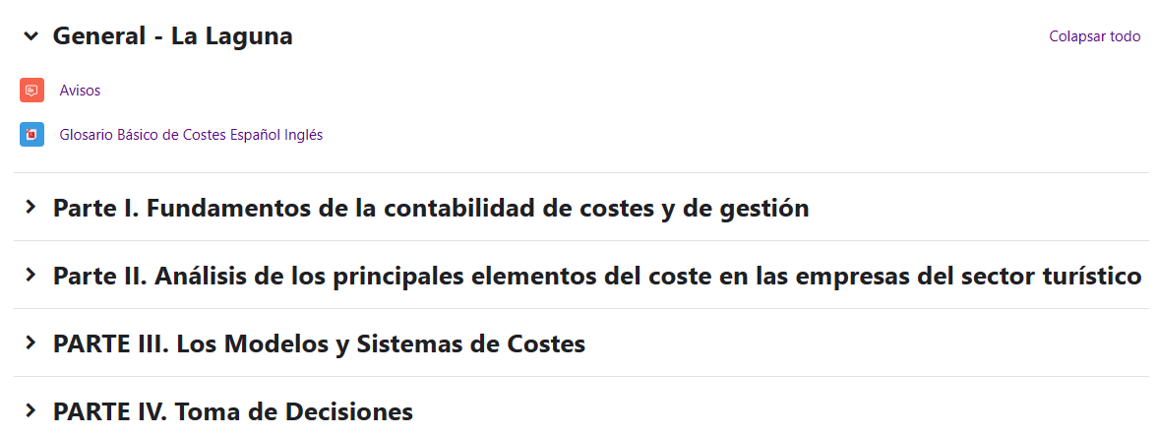
Presentación: Contabilidad para el Cálculo y Control de Costes 2023-2024
Profesor: Jose Ignacio González Gómez
Departamento: Economía, Contabilidad y Finanzas- Teléfono (despacho/tutoría): 922317107
Correo electrónico: jggomez@ull.edu.es Web docente y profesional : http://www.jggomez.eu - asignaturas
Aula Virtual:

Slide 2
www.jggomez.eu

Slide 3
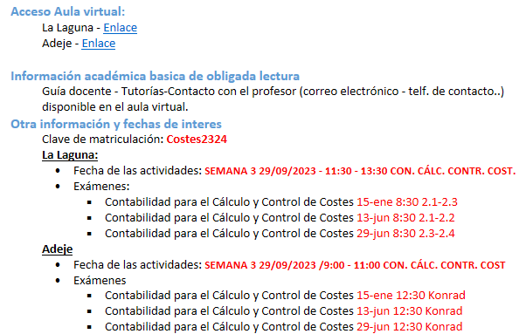
Información académica básica de obligada lectura
Confirmar SIEMPRE En la web institucional de la Facultad el calendario de exámenes

Slide 4
Objetivos generales
Conocer los conceptos fundamentales de la contabilidad de costes y gestión en la empresa y su papel determinante en el proceso de toma de decisiones.
Diferenciar entre coste y gasto.
Seleccionar y estimar los costes relevantes para la toma de decisiones, para los diversos subsectores empresariales
Capacidad para diseñar sistemas para la obtención de la información contable interna relevante
Capacidad para valorar e interpretar la información interna para toma de decisiones.
Programa y Cronograma
Este cronograma es aproximado y se ajustará en función del desarrollo del curso
Semana 1 y 2
PARTE I. Fundamentos de contabilidad de costes y de gestión
Tema 1. Conceptos básicos
Tema 2. La magnitud del coste. Clasificación y comportamiento de los costes
PARTE II. Análisis de los principales elementos del coste en las empresas del sector turístico.
Tema 3. Costes relevantes (I): Consumo matérias primas, mano de obra, etc
Tema 4. Costes relevantes (II): otros costes relevantes. Amortizaciones, Coste de oportunidad,
PARTE III: Modelos y sistemas de costes
Tema 5: Los centros de costes y el organigrama funcional de la empresa, especial atención a las empresas turísticas (USALI)
Tema 6: El Sistema de “Imputación Racional” aplicado a las empresas del sector turístico
Tema 7: El Sistema de “Direct Costing Perfeccionado” aplicado al sector turístico
PARTE IV: Toma de decisiones e indicadores de control y gestión en la empresa turística
Tema 8: Análisis Coste-Volumen-Beneficio
Tema 9: Información relevante para la toma de decisiones
Tema 10. Principales indicadores de gestión para las empresas del sector turístico
Semana 2, 3 y 4
Semana 4, 5, 6, 7, 8, 9 y 10
Semana 11, 12, 13, 14 y 15

Slide 5
Sistema de Evaluación y Calificación
Debe leer la guía docente disponible en el aula virtual
El sistema de evaluación y calificación de la asignatura consiste en:
(EU) Evaluación única,
(EC) Evaluación continua: Actividades de evaluación continua (50%) y prueba o trabajo final a entregar (50%).
Todo el alumnado está sujeto a evaluación continua en la primera convocatoria de la asignatura, salvo que comunique su deseo de no acogerse a la misma, antes de haberse presentado a las pruebas y actividades cuya ponderación compute al menos el 60% de la evaluación continua, excepto situaciones sobrevenidas. La renuncia de la evaluación continua se realizará a través del procedimiento habilitado en el aula virtual de la asignatura,
En la segunda convocatoria del curso el alumnado solo podrá optar por evaluación única.
Evaluación Continua (EC) Consiste en dos pruebas, una prueba parcial y una final que coincidirá con la fecha oficial de la primera convocatoria teniendo en cuenta además las siguientes consideraciones:
Prueba Parcial: 50,0%. 5 puntos. Prueba consistente en el desarrollo de diversos casos y/o ejercicios prácticos de las Partes I, II y/o III del programa. Esta prueba contendrá un ejercicio de desarrollo o prueba tipo de test de respuestas cortas en inglés que tendrá una ponderación del 5%, es decir 0,25 sobre 5 puntos.
Prueba Final: 50,0%. 5 puntos. Consistirá en una prueba final de desarrollo cuyo contenido se basará en toda la materia desarrollada durante el curso. Esta prueba contendrá un ejercicio o prueba tipo de test de respuestas cortas en inglés que tendrá una ponderación del 5%, es decir 0,25 sobre 5 puntos. Para superar la asignatura es necesario tener una puntuación mínima de 5 sobre 10 en esta prueba final de convocatoria, lo que implica la obligatoriedad de presentación de todos los alumnos. Se considerará agotada la convocatoria cuando el alumno se presente a la prueba final escrita. En caso contrario se considerará "No presentado".

Slide 6
Evaluación Única (EU) Consistirá en una prueba final de desarrollo que cuyo contenido se basará en toda la materia desarrollada durante el curso. Para superar la asignatura es necesario tener una puntuación mínima de 5 sobre 10 en esta prueba final. Esta prueba contendrá un ejercicio o prueba tipo de test de respuestas cortas en inglés que tendrá una ponderación del 5% (0,5 Ptos). Esta prueba coincidirá con la fecha oficial de la primera convocatoria.
¿dudas?

